Slide 1
台南市崇明國小109學年度第二學期輔導室期末/暑期宣導

Slide 2
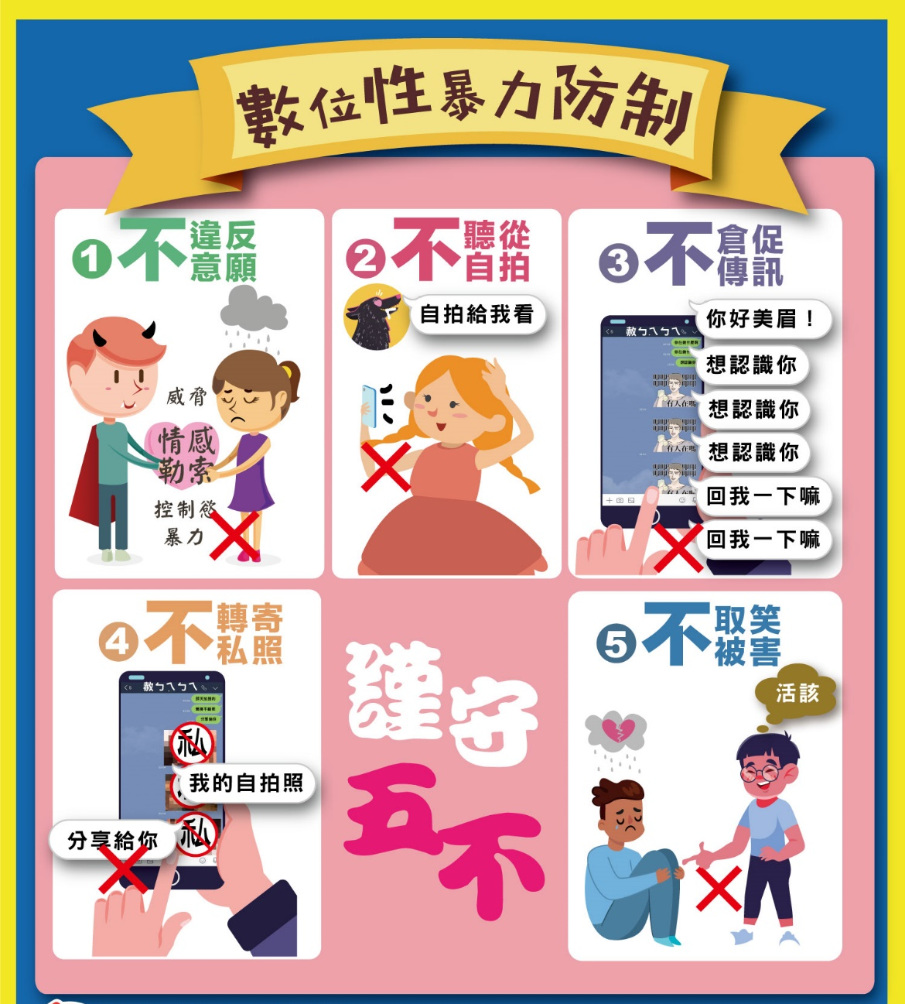
數位性暴力防制
兒童及少年性剝削防制教育宣導
五不：
不違反意願
不聽從自拍
不倉促傳訊
不轉寄私照
不取笑被害
台南市崇明國小109學年度第二學期輔導室期末/暑期宣導

Slide 3
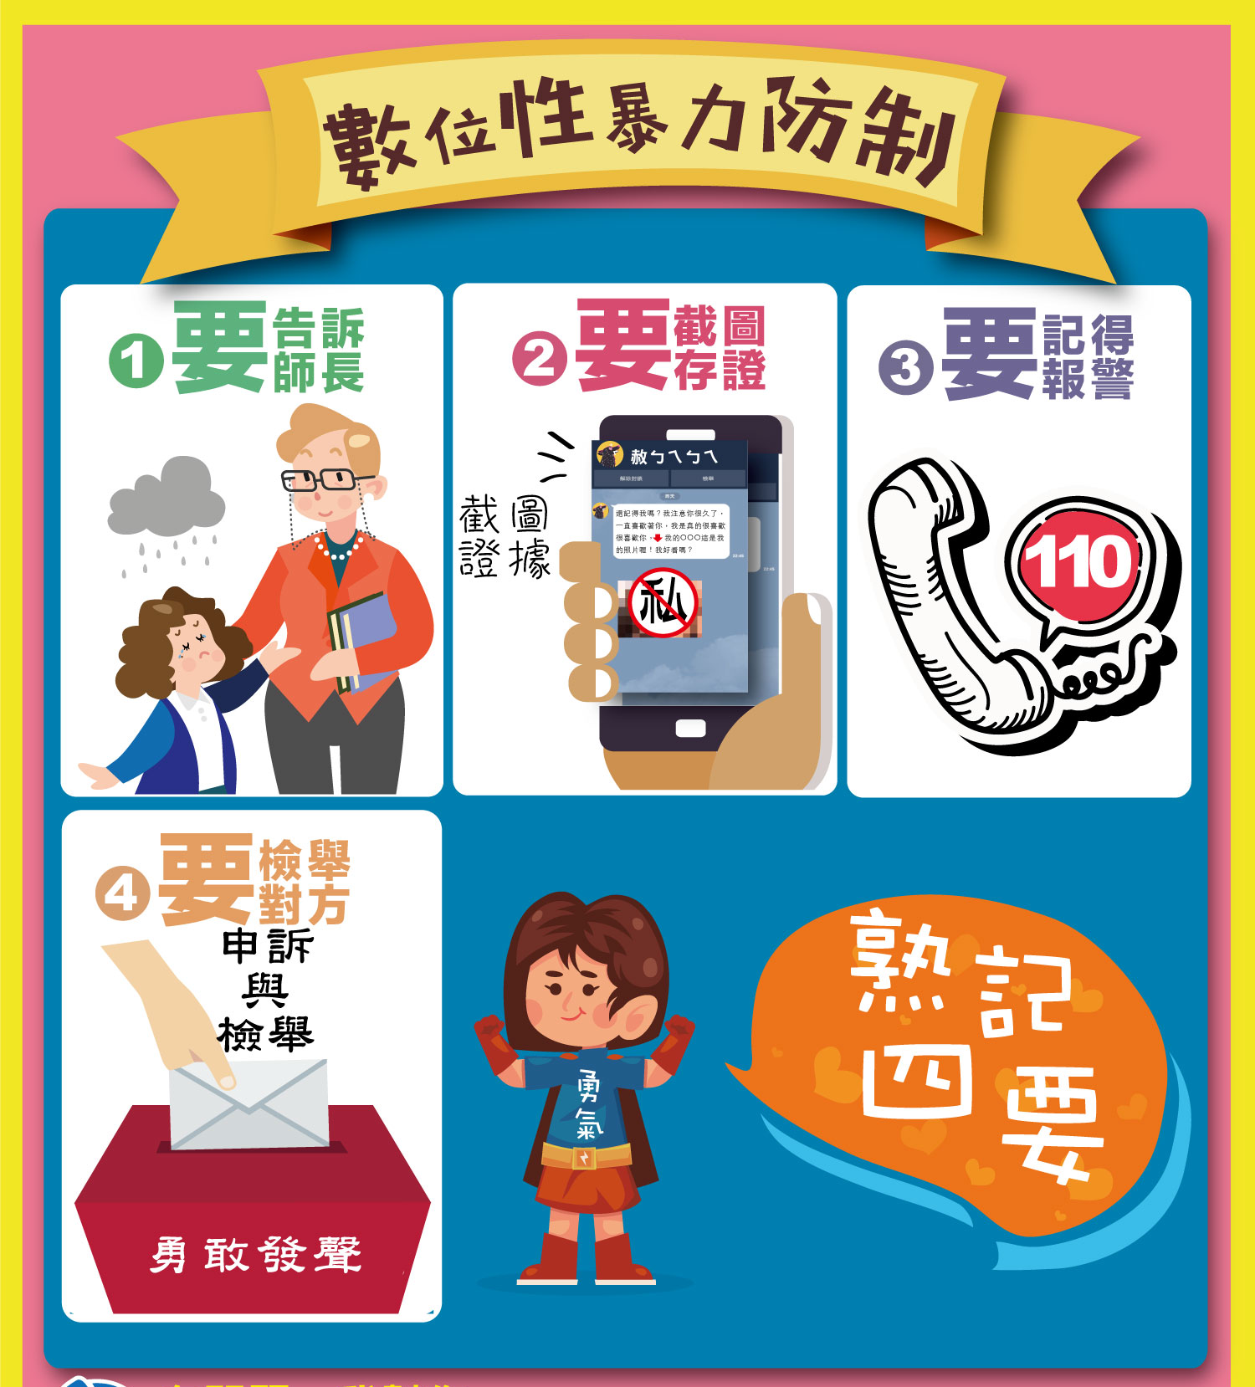
兒童及少年性剝削防制教育宣導
數位性暴力防制
四要：
要告訴師長
要截圖存證
要記得報警
要檢舉對方
台南市崇明國小109學年度第二學期輔導室期末/暑期宣導

Slide 4
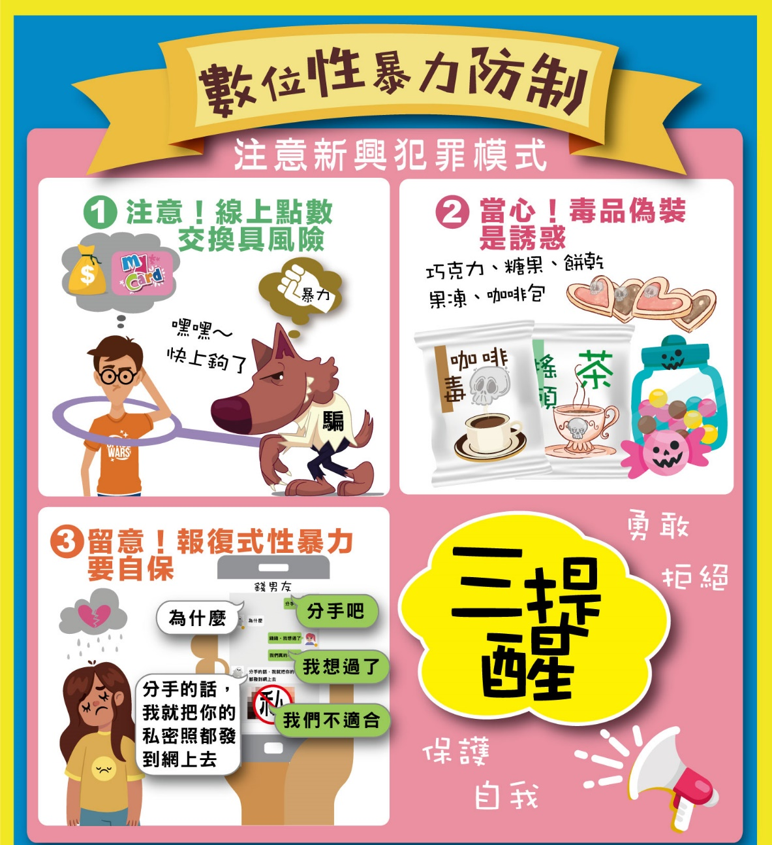
兒童及少年性剝削防制教育宣導
數位性暴力防制
三提醒：
注意！線上點數交換具風險
當心！毒品偽裝是誘惑
留意！報復式性暴力要自保
台南市崇明國小109學年度第二學期輔導室期末/暑期宣導

Slide 5
台南市崇明國小109學年度第二學期輔導室期末/暑期宣導

Slide 6
台南市崇明國小109學年度第二學期輔導室期末/暑期宣導

Slide 7
台南市崇明國小109學年度第二學期輔導室期末/暑期宣導

Slide 8
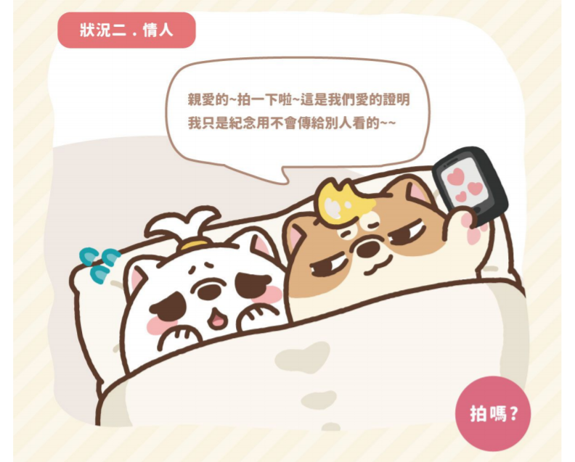
台南市崇明國小109學年度第二學期輔導室期末/暑期宣導

Slide 9
台南市崇明國小109學年度第二學期輔導室期末/暑期宣導

Slide 10
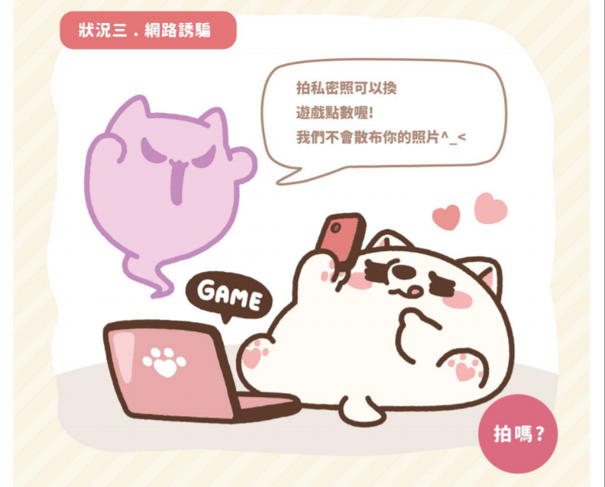
台南市崇明國小109學年度第二學期輔導室期末/暑期宣導

Slide 11
台南市崇明國小109學年度第二學期輔導室期末/暑期宣導

Slide 12
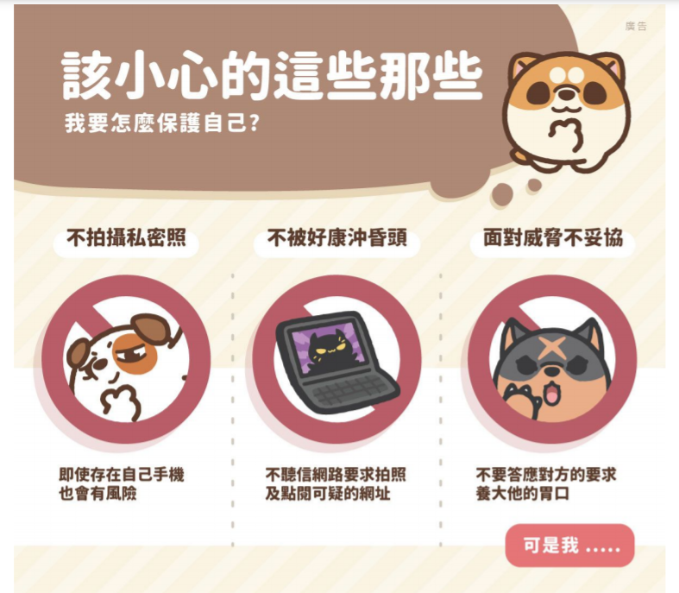
台南市崇明國小109學年度第二學期輔導室期末/暑期宣導

Slide 13
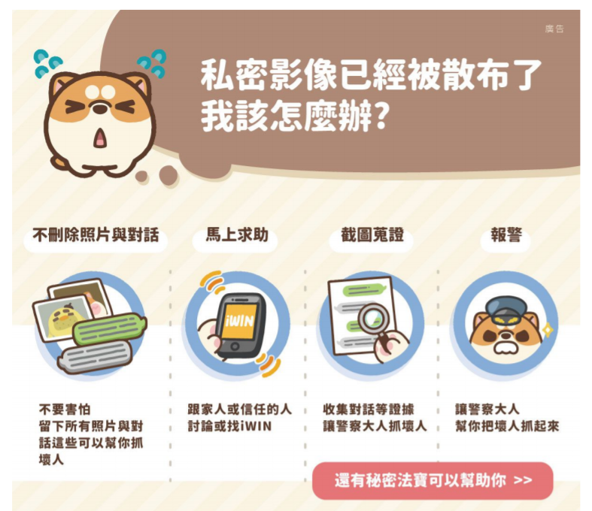
台南市崇明國小109學年度第二學期輔導室期末/暑期宣導

Slide 14
台南市崇明國小109學年度第二學期輔導室期末/暑期宣導

Slide 15
台南市崇明國小109學年度第二學期輔導室期末/暑期宣導

Slide 16
兒童及少年性剝削防制教育宣導
防制網路兒少性剝削:
青春不交易，隱私不傳佈！
台南市崇明國小109學年度第二學期輔導室期末/暑期宣導

Slide 17
兒童及少年性剝削防制教育宣導
持有、拍攝、散布兒少私密照是犯罪：兒少性剝削防制條例已明確規範
不拍攝私密照：了解私密照散布的風險，私密照不是維繫情感的工具
台南市崇明國小109學年度第二學期輔導室期末/暑期宣導

Slide 18
兒童及少年性剝削防制教育宣導
向性性剝削說不：即便自拍或同意拍攝，也不代表同意被散布，請勇敢舉報
家長孩子要對話：不隱晦談自拍私密照，開放且持續與孩子對話
台南市崇明國小109學年度第二學期輔導室期末/暑期宣導

Slide 19
兒童及少年性剝削防制教育宣導
檢舉兒少色情：請向web547網路檢舉熱線(www.web547.org.tw) 檢舉
向專業求助：如113、或web885網路諮詢熱線(www.web885.org.tw)
台南市崇明國小109學年度第二學期輔導室期末/暑期宣導

Slide 20
兒童及少年性剝削防制教育宣導
衛生福利部保護服務司
兒童及少年性剝削防制宣導影片
防治兒少私密照外流教育推廣素材
兒少解謎性剝削(Understanding the Child and Youth Sexual Exploitation)
兒童及少年性剝削-行為人輔導教育課程
青春自主，不做「兒少色情」的魁儡！─「iWIN熱線」斷開鎖鏈
台南市崇明國小109學年度第二學期輔導室期末/暑期宣導

Slide 21
兒童及少年性剝削防制教育宣導
台南市崇明國小109學年度第二學期輔導室期末/暑期宣導

